Slide 1

07MIAR
Redes Neuronales y Deep Learning

Slide 2



¿Quién soy?
Presentación Rocío del Amor del Amor
Trayectoria académica
Ingeniera Biomédica por la Universidad Politécnica de Valencia (UPV), 2019.
Máster Ingeniería Biomédica por la Universidad Politécnica de Valencia (UPV), 2020.
PhD candidate en Deep learning
Trayectoria profesional
Coordinador científico en el grupo de investigación CVBLab.
Profesora colaboradora en el Grado de Ingeniería Biomédica y de telecomunicaciones de la UPV. Asignatura Imágenes Biomédicas y TDS.
Profesora del curso “Deep Learning aplicado al análisis de señales
e imágenes” en el CFP de la UPV.

Slide 3



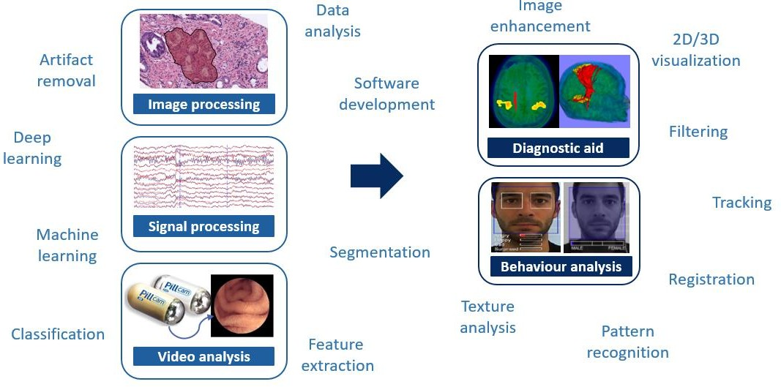







¿Qué hago?
Presentación Rocío del Amor del Amor
Development of novel implantable devices (wireless in-body communication)
Automatic segmentation and
registration of histological images
Braim
Development of tools for early diagnosis of neurodegenerative diseases
Sicap
Histopathological image interpretation for prostate cancer detection
Glaucoma – Advanced, LAbel-free High resolution Automated OCT Diagnostics
Development of a software for hepatic planning
Augmented reality system for trocar placement assistance in laparoscopic surgery
Development of multimodal interface customizable for people with disabilities
Cloud Artificial Intelligence for Pathology
Human aircraft roadmap for virtual intelligent system

Slide 4

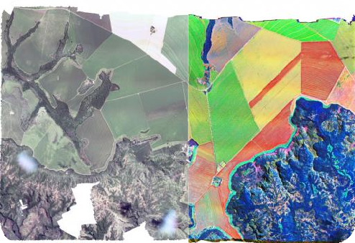
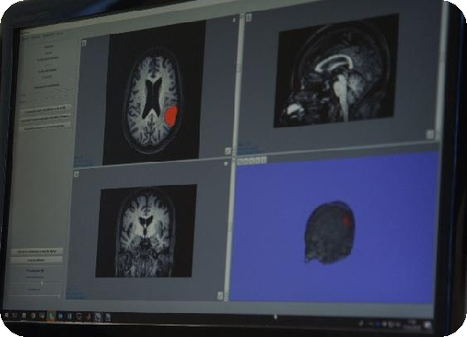
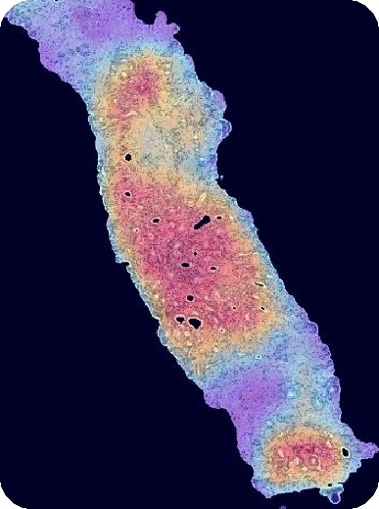
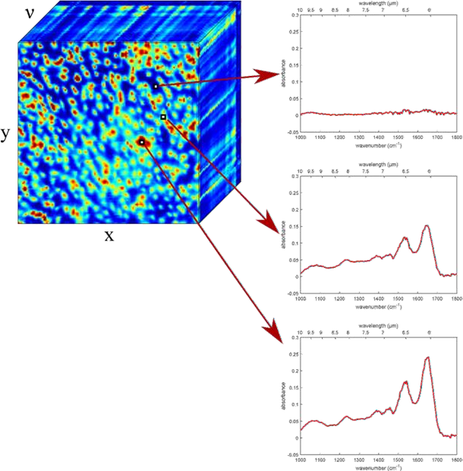

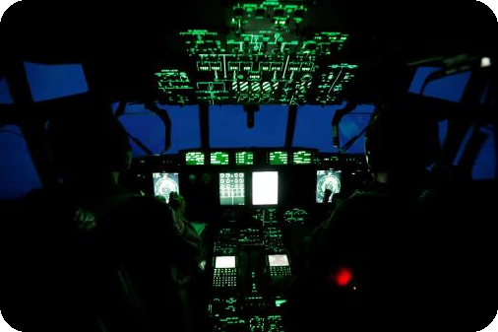

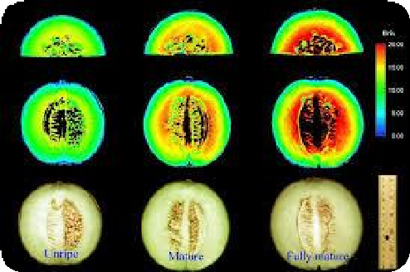
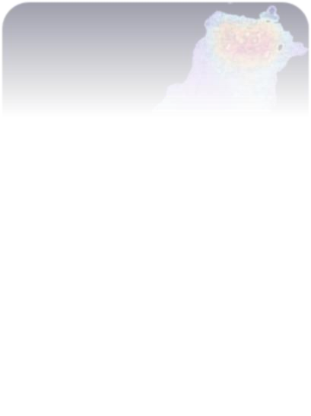
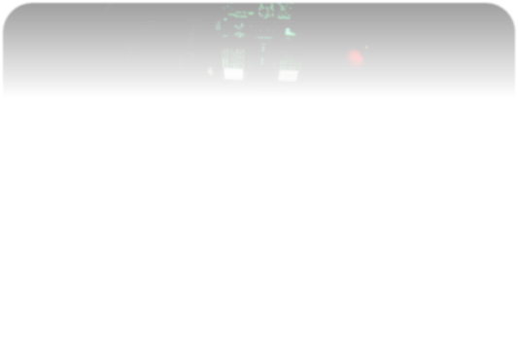
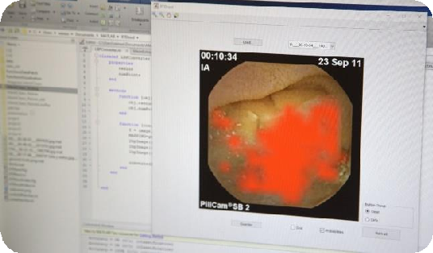
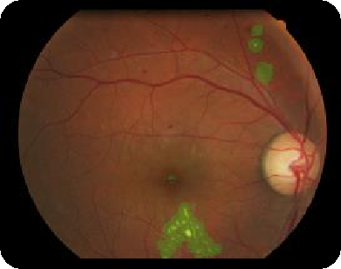
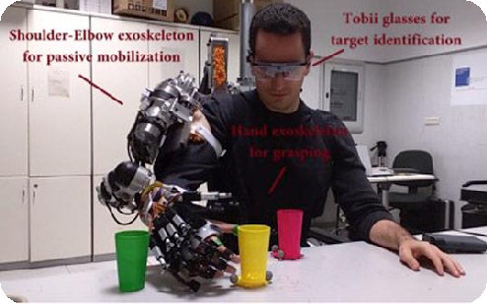




¿Qué hago?
Presentación Rocío del Amor del Amor

